Slide 1
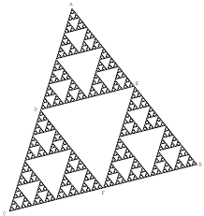
Fractales aleatorios y Montecarlo
Lilian Ávila Maravilla
Ana Fernanda Virgen Sánchez
Gustavo Herrera Santana

Slide 2
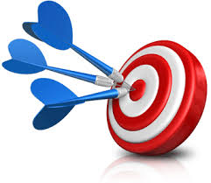
Objetivo General
Mostar y dar a conocer el uso de fracales con el apoyo de Turtle de Python.

Slide 3

Objetivos
* Demostrar el uso de Fractales
* Crear fractales a partir de una secuencia aleatoria
* Aplicar los nuevos conocimientos del programa Turtle
* Repartir el espiritu Navideño

Slide 4

Introducción
→Un fractal es un objeto cuya estructura se repite a diferentes escalas. Es decir, por mucho que nos acerquemos o alejemos del objeto, observaremos siempre la misma estructura. De hecho, somos incapaces de afirmar a qué distancia nos encontramos del objeto, ya que siempre lo veremos de la misma forma.
→Python es un lenguaje que soporta el paradigma de Programación Orientada a Objetos. Con este paradigma, los objetos son entidades con un determinado estado o comportamiento, y pueden ser manipulados en tiempo de ejecución invocando a los métodos del objeto.
→Turtle o gráficas tortuga es un cursor al que se le pueden dar órdenes de movimiento (avance, retroceso o giro) y que puede ir dejando un rastro sobre la pantalla

Slide 5
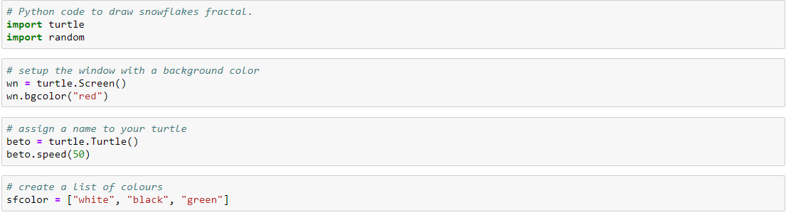
Procedimiento

Slide 6
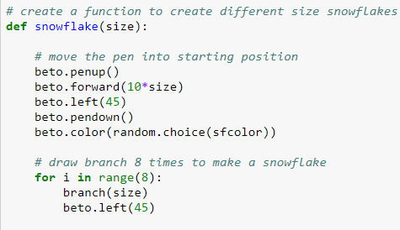
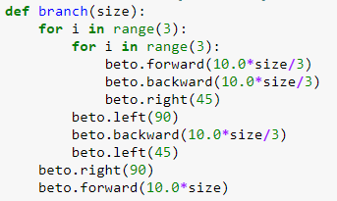
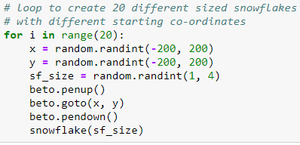

Slide 7
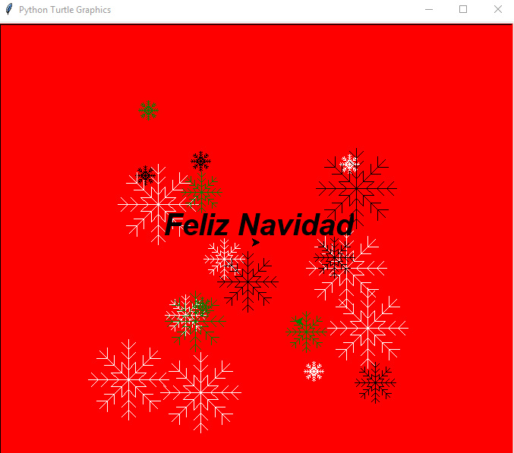
Resultado

Slide 8
Conclusiones
Los fractales a pesar de ser un tema muy complejo en el ámbito de las matemáticas, a la hora de aplicarlo se vuelve sencillo y muy agradable para el ojo humano.
El uso de Montecarlo es una herramienta muy útil para la creación de datos totalmente aleatorios o basados en una referencia lo cual nos resulta muy útil para predicciones futuros acerca de un tema, o en nuestro caso, para nuestro proyecto.
Nos dimos cuenta que con lo aprendido en clase somos capaces, con un poco de investigación extra, ha combinar y utilizar los temas vistos en clase para aplicarlo en diversos temas.

Slide 9

Bibliografía
* https://www.pythoniza.me/programando-una-tortuga-en-python/
* https://docs.python.org/2/library/turtle.html#turtle.forward
* http://www.mclibre.org/consultar/python/lecciones/python-turtle-1.html
* http://www.mclibre.org/consultar/python/lecciones/python-turtle-2.html
* https://www.xatakaciencia.com/matematicas/que-son-los-fractales-y-como-se-construyen

